Slide 1
Саламатсыңарбы балдар?
Маанайыңар кандай?
Сабака даярсыңарбы?

Slide 2
Тема Робототехникага киришүү
Алгач өтүлгөн теманы эске салып алалы

Slide 3
Робот деген эмне?
Бул программалануучу жана адамдын
жардамысыз эле сырткы чөйрө менен
аракеттенишип, андан ары биз киргизген
маселелерди аткаруучу механикалык
түзулуш

Slide 4
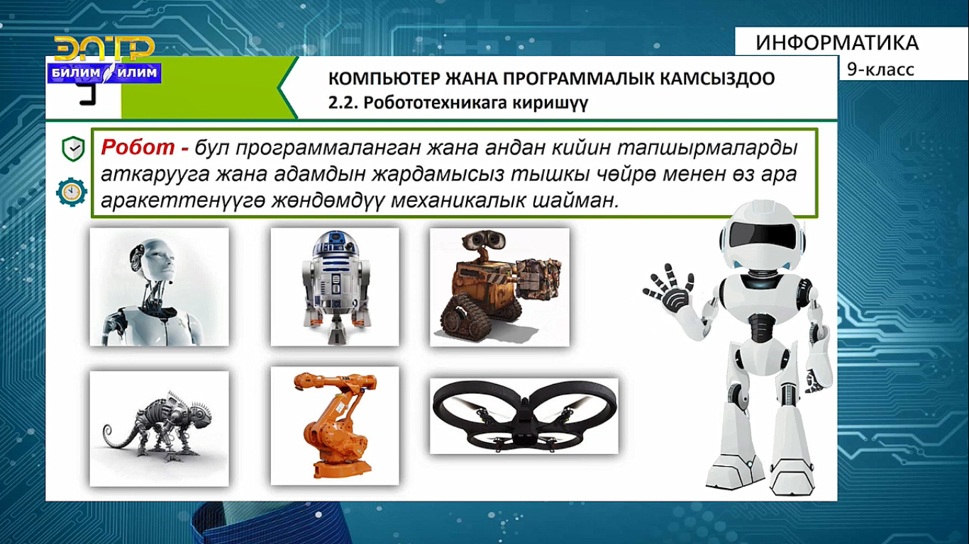
Робот деген эмне?
Бул программалануучу жана адамдын
жардамысыз эле сырткы чөйрө менен
аракеттенишип, андан ары биз киргизген
маселелерди аткаруучу механикалык
түзулуш

Slide 5
Робототехника деген эмне?
Программалануучу механикалык түзүлүштөрдү – роботторду долбоорлоо,
иштеп чыгууга жана пайдалануу менен байланышкан иштердин чөйрөсү.

Slide 6
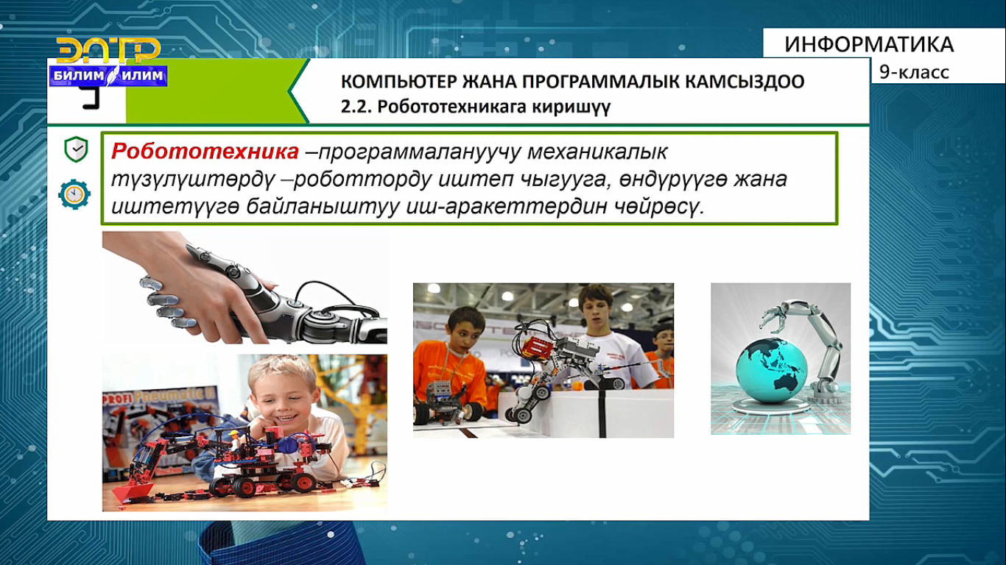
Робототехника деген эмне?
Программалануучу механикалык түзүлүштөрдү – роботторду долбоорлоо,
иштеп чыгууга жана пайдалануу менен байланышкан иштердин чөйрөсү.

Slide 7
Arduino – бул өзүндө механикалык жана программалык түзүүчүлөрдү камтыган бир платалуу микро компьютер.

Slide 8
Arduino – Көп учурда роботтун мээси катары колдонулат.
Плата – USB порт, Катод, Резистор, диоддор ж.б турат.

Slide 9
Слайдка көңүл буралы
Тема боюнча түшүнүк алдыкбы

Slide 10
Үйгө тапшырма – Интернеттен робототехниканын 3 мыйзамы боюнча маалымат тапкыла. Терминатор фильминдеги башкы каарман ушул мыйзамдын чегинде иш алып бардыбы? 5 жарык диоддор чогуу жануусу үчүн төмөнкү алгоритм боюнча программа түзгүлө

